Slide 1


Slide 2
ESTUDIO DE FACTIBILIDAD PARA EL DISEÑO Y MONTAJE DE UN CLUB DE INTEGRACION Y RECREACION PARA EL ADULTO MAYOR EN LA CIUDAD DE BOGOTÁ. –
“CLUB A VIVIR LA VIDA”

Slide 3
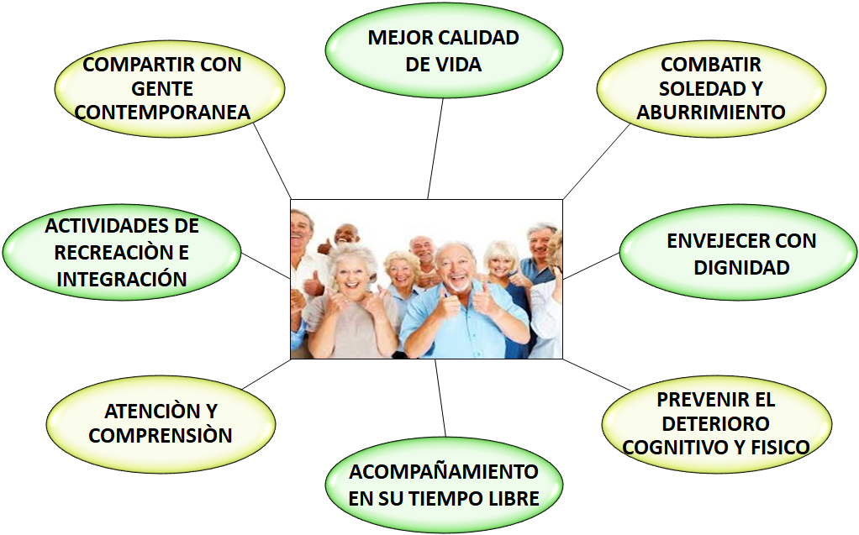
JUSTIFICACIÓN

Slide 4
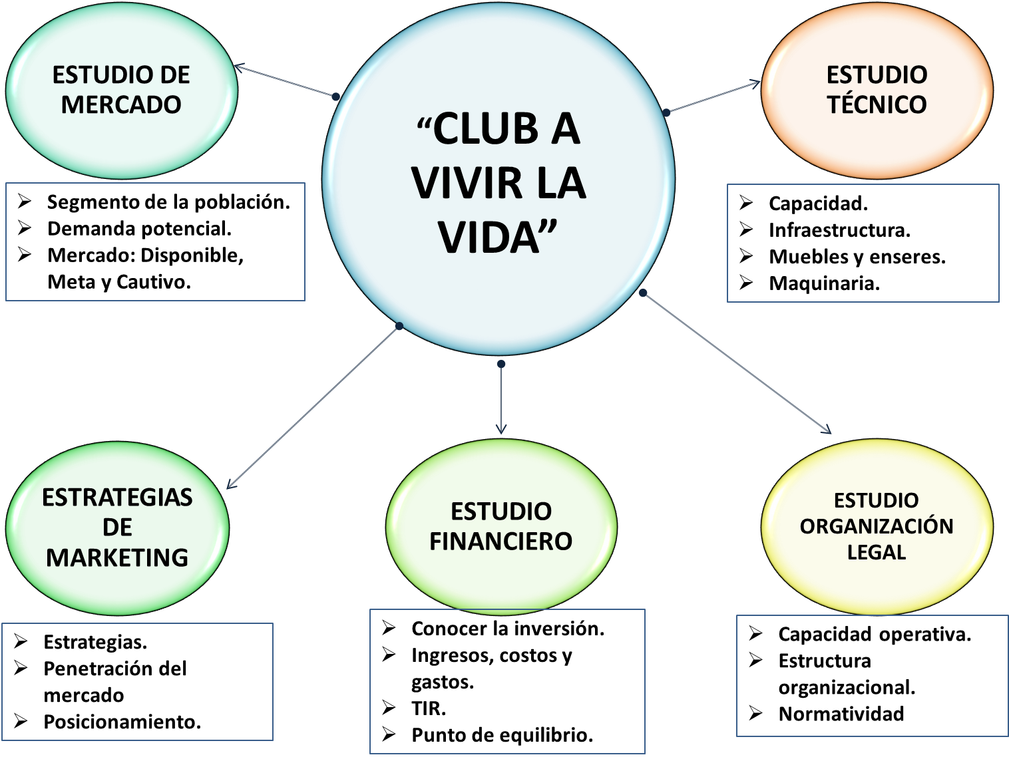
OBJETIVOS

Slide 5

INVESTIGACIÓN CONCLUYENTE
Cuantitativa
INVESTIGACIÓN EXPLORATORIA
Cualitativa
Entrevistas a profundidad
Encuestas a clientes y usuarios
Clientes y
Expertos
Gustos, preferencias, deseo y toma de decisiones
Integración, bienestar físico y mental
Estar felices y tranquilos
DATOS
SECUNDARIOS
Caracterización de la población
ESTUDIO DE MERCADO
Plan día como un producto residual, no es su principal objetivo.
COMPETENCIA

Slide 6
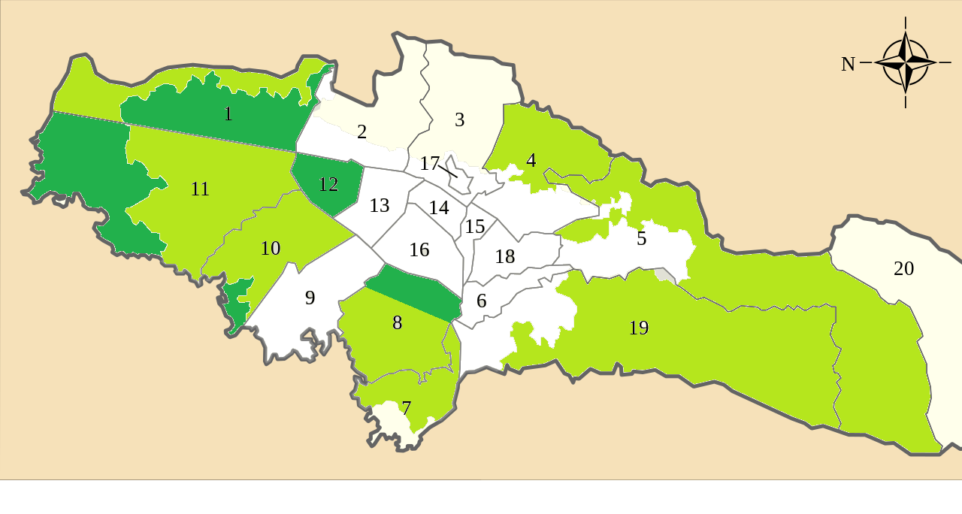
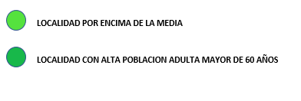
CARACTERIZACIÓN DE LA POBLACIÓN
20 LOCALIDADES DE BOGOTA
ANALISIS DE LA MEDIA POBLACIÓN POR EDADES
LA MEDIA POBLACIONAL DE ADULTOS MAYORES:
10.000 PERSONAS
SE TOMARON LAS LOCALIDADES QUE SE SUPERABAN LA MEDIA POBLACION.

Slide 7
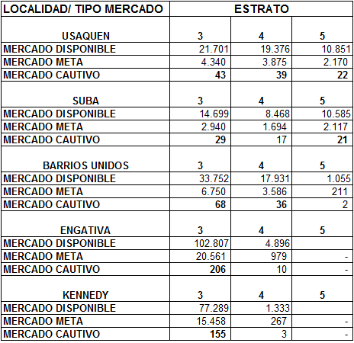
CARACTERIZACIÓN DE LA POBLACIÓN

Slide 8
SEDES DE MERCADO

Slide 9
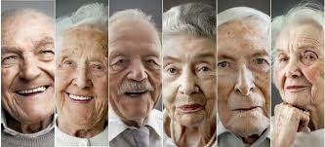
PROPUESTA DE NEGOCIO
CLUB DE INTEGRACION Y RECREACIÓN PARA EL ADULTO MAYOR
CON TRES SEDES DIFERENTES PARA TRES POBLACIONES DIFERENTES.
OCUPACION MEDIA:
UNA PERSONA ADQUIERA 2 FRANJAS 3 VECES SEMANAS.
AGRUPADOS POR TIPOS DE ACTIVIDADES: AL AIRE LIBRE, JUEGOS DE MESA, JUEGOS MENTALES Y JUEGOS DE DEPORTIVOS.
CADA ACTIVIDAD DESARROLLADA POR FRANJA SIENDO MAS VERSATIL Y FUNCIONAL, NO ESTA OBLIGADO A COMPRAR UN PLAN CON FLUJO DE CAJA PERMANENTE.

Slide 10
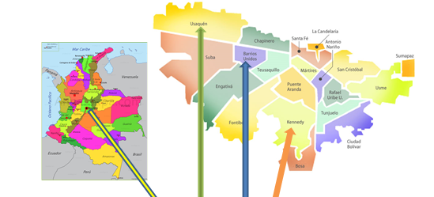
LOCALIZACIÓN
Sede Esmeralda:
117 adultos mayores estratos 4-5 localidades: Usaquén-Suba-Barrios Unidos
Capacidad de atención: 1920
Sede Gold:
140 adultos mayores estrato 3 alto localidades: Usaquén-Suba-Barrios Unidos
Capacidad de atención: 2240
Sede Platinum:
360 adultos mayores estrato 3 medio localidades: Engativá-Kennedy
Capacidad de atención: 5760
ESTUDIO TÉCNICO

Slide 11
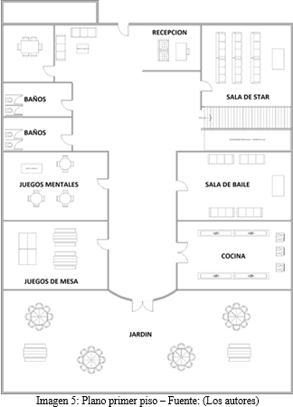
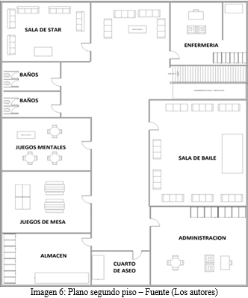
PLANOS DISEÑO TIPO SEDES
ESTUDIO TÉCNICO

Slide 12
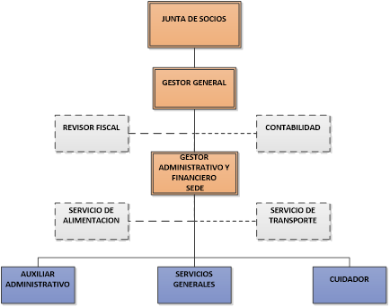
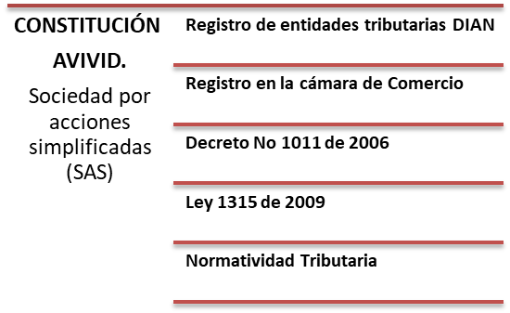

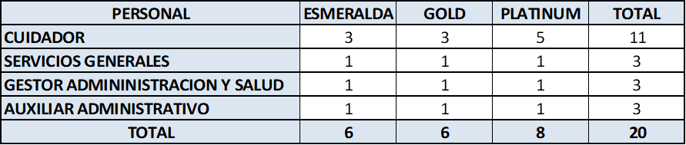
ESTUDIO LEGAL Y
ORGANIZACIONAL
Amor, transparencia, respeto, solidaridad, responsabilidad social, conciencia ecológica

Slide 13
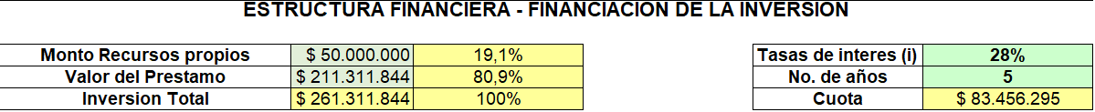
INVERSIÓN
COSTOS/GASTOS MENSUAL
ESTUDIO FINANCIERO

Slide 14

COSTOS MENSUALES POR FRANJA
ESTUDIO FINANCIERO

Slide 15
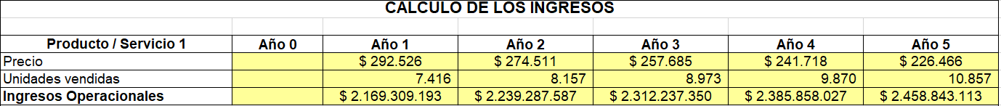
PROYECCIONES
ESTIMACIÓN INGRESOS
ESTUDIO FINANCIERO

Slide 16
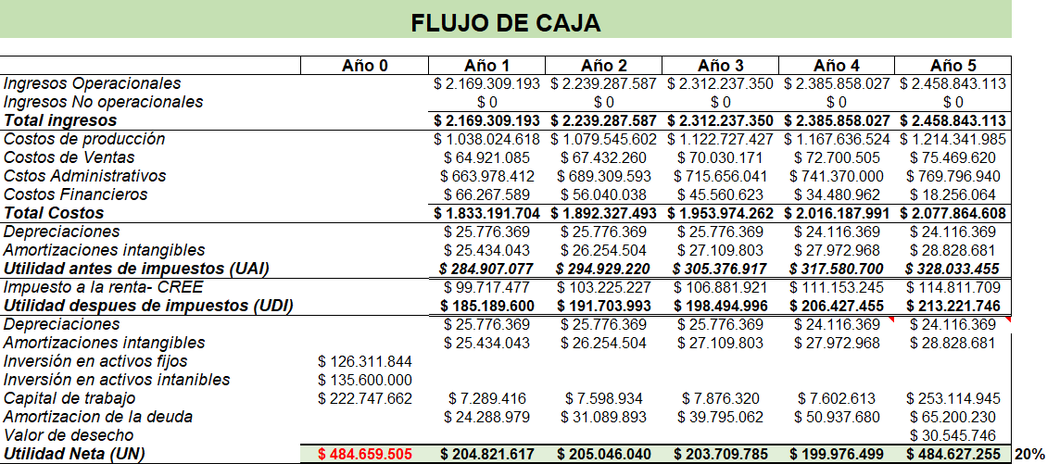
FLUJO DE CAJA
ESTUDIO FINANCIERO

Slide 17
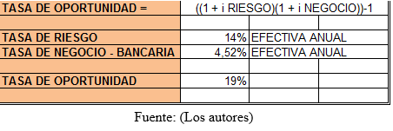
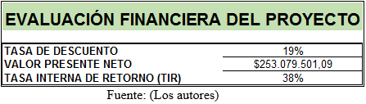
EVALUACIÓN DEL PROYECTO

Slide 18



ESTRATEGIA DE MARKETING

Slide 19
CONCLUSIONES
Se realizo un estudio de mercado que arrojo datos cualitativos y cuantitativos tanto de mercado como de gustos, preferencias y preocupaciones de los clientes.
Con lo anterior se diseño una propuesta de negocio en donde se identifico una capacidad perfectamente viable a partir de la inversión de $ 261 millones de pesos para atender tres sedes y 7416 clientes al año.
Desde de la parte técnica nuestra capacidad es viable para atender ese mercado, si se tiene la posibilidad que el mercado crezca no se tiene que hacer ampliación en el corto plazo.
A nivel organizacional y legal la empresa esta sustentada dentro del marco legal, con una estructura administrativa plana que provee los recursos necesarios para atender a las tres sedes, los perfiles de las personas para que trabajen con nosotros son fáciles de conseguir.
Desde la parte financiera, los indicadores financieros son: Tasa de descuento: 19%, VPN: $ 253.079.501, TIR: 38%, con una inversión de 13 millones mensuales en marketing la cual seria realizado por los inversores, no se requiere una estructura de marketing adicional.
En cuanto al impacto social se tendría 20 empleos directos en las tres sedes, con las actividades realizadas los adultos mayores tendrían un envejecimiento de calidad, felicidad y dignidad

Slide 20
MUCHAS GRACIAS

